Slide 1


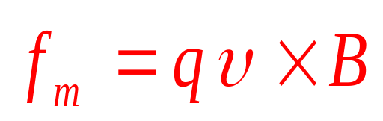
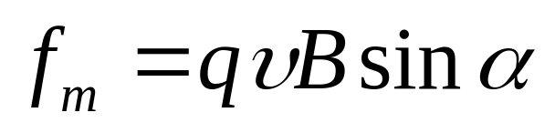
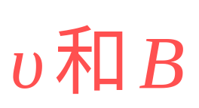
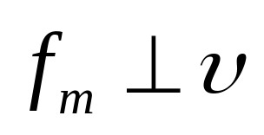
§1 磁场对运动电荷的作用力 洛仑兹力
一 、洛仑兹力
运动速度为 电量为q 的点电荷，在磁感强度为 的场点处所受的洛仑兹力为：
大小为：
方向：垂直于 组成的平面
由于：
所以：洛仑兹力对受此力的电荷不作功！

Slide 2


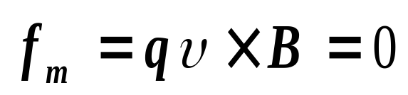



二、带电粒子在磁场中的运动
1. 带电粒子在均匀磁场中的运动
设带电粒子质量为m，电量为q, 初速度为
1）粒子运动速度平行于磁感强度
粒子不受力
匀速直线运动

Slide 3
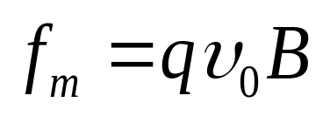

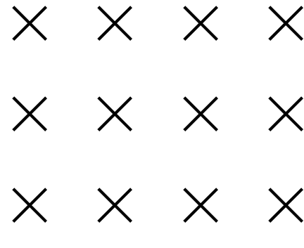


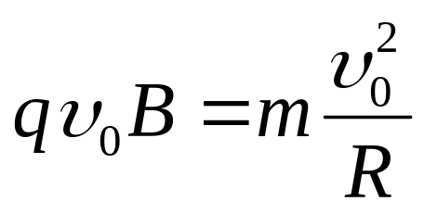
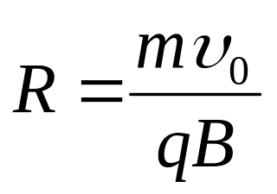

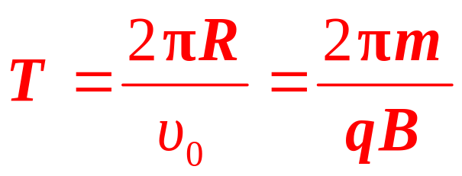
2）粒子运动速度垂直于磁感强度
匀速圆周运动
圆周半径 由
得
周期
与速度、半径无关!
知 同种粒子(m/q相同)不管其垂直磁场方向的速度如何，在同样均匀磁场中圆周运动的周期相同。

Slide 4

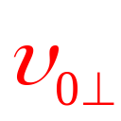





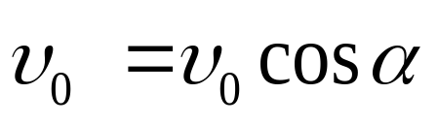
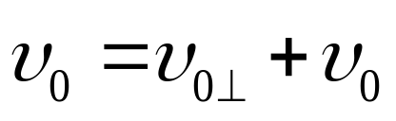
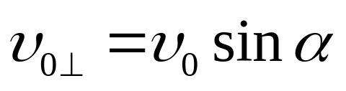





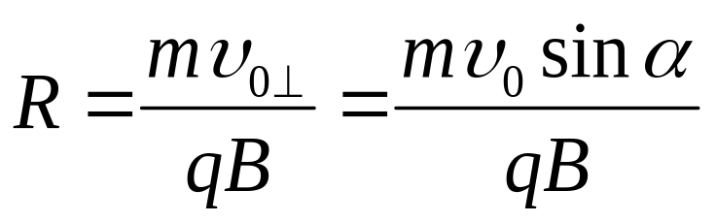
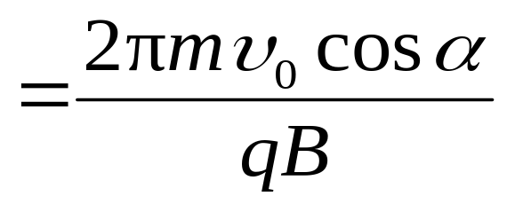
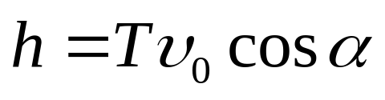
3）粒子运动速度方向任意
设 与 夹角为α
螺旋运动
螺旋半径
螺距

Slide 5
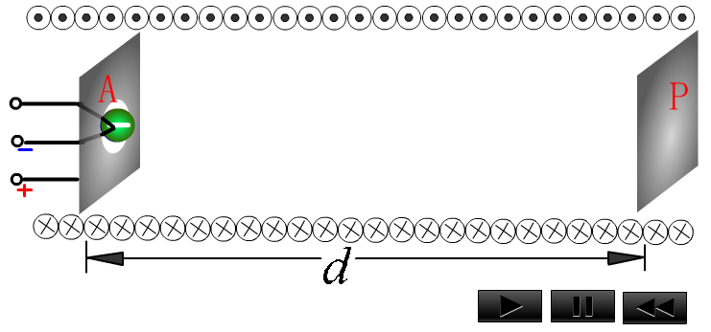
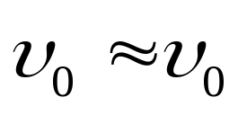
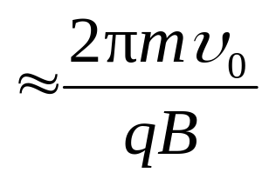

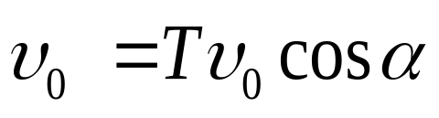
应用
1）电真空器件中的磁聚焦
电子枪发射出一束电子，各电子动能几乎相同
准直装置保证各电子动量几乎平行于磁感线
由于发散角小，所以各电子
虽然
不同
但各螺距相同
于是，每经过一个周期电子束中的所有电子磁聚焦
应用于电子光学 , 电子显微镜等。

Slide 6
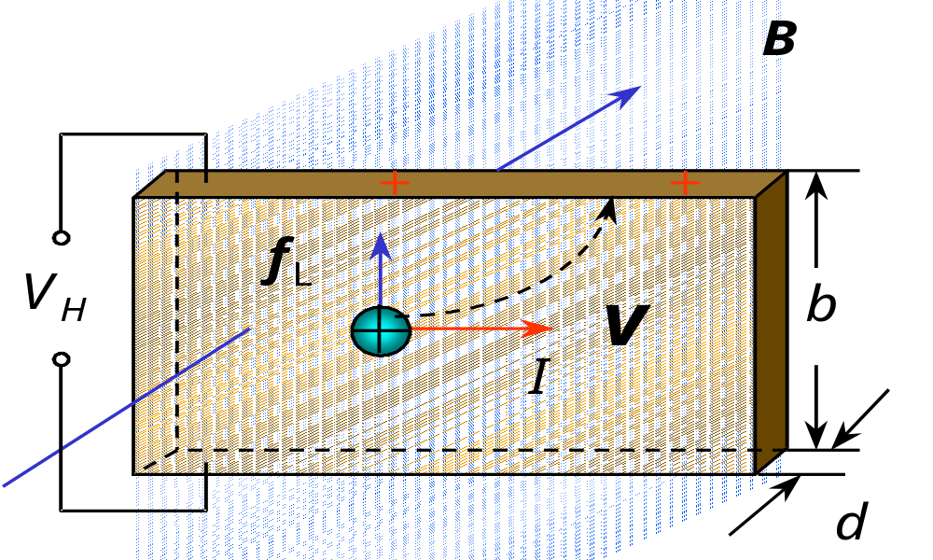

三、 霍尔效应
1. 霍尔效应：在磁场中，载流导体或半导体上
出现横向电势差的现象。产生的电势差称为霍
尔电势差（霍尔电压）。
1879年美国物理学家霍尔发现

Slide 7

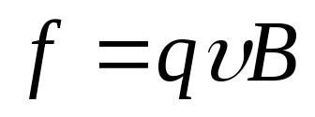
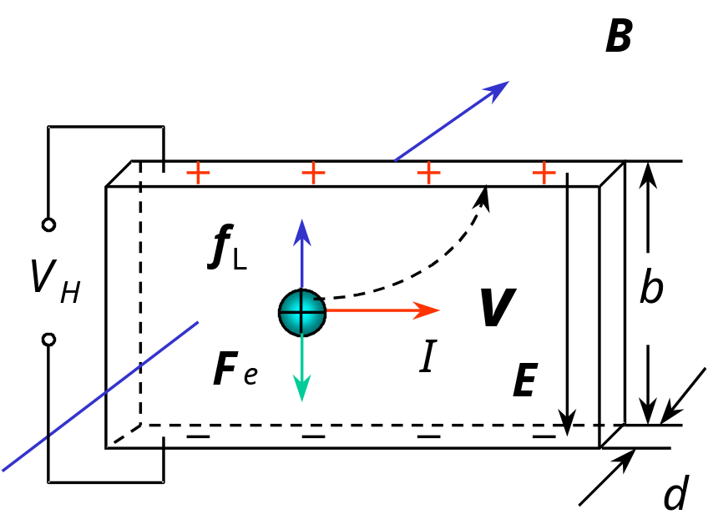




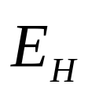
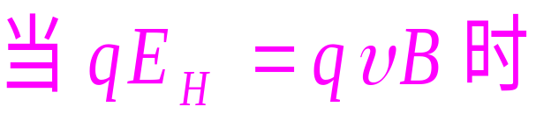
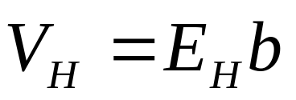
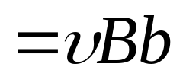
2. 形成机制
以载流子为正电荷为例
设载流子速度为
洛仑兹力 大小为
它使载流子横向漂移
电荷积累 形成静电场
－霍尔电场
平衡 载流子不再漂移
形成一定的电势差
霍尔效应

Slide 8
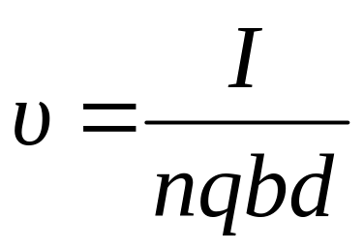
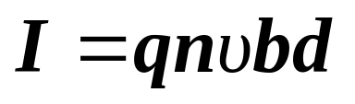
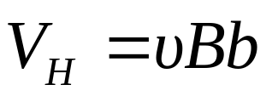
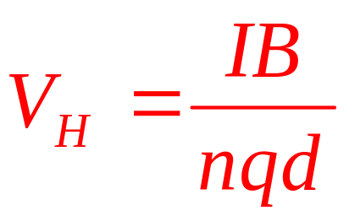

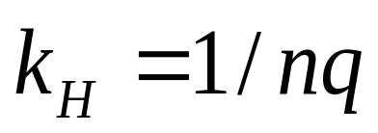
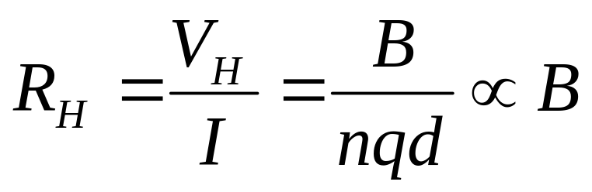
3. 霍尔系数 霍尔电阻
由电流强度的定义有
代入
霍尔系数
霍尔电阻

Slide 9
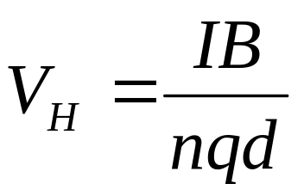
讨论
1）霍尔效应的应用
由式
可测载流子浓度
根据霍尔电压正负判断半导体类型
可测磁感强度B
2）量子霍尔效应
1980年 德国物理学家克里青发现：
霍尔电阻与磁场成非线性关系
这一效应叫量子霍尔效应

Slide 10
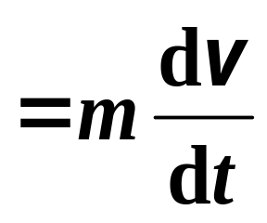
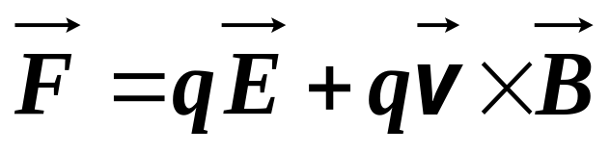




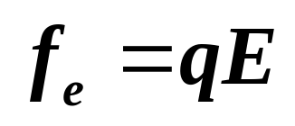
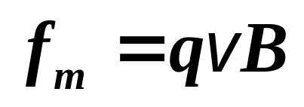

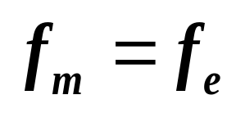
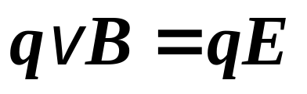
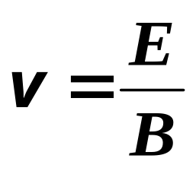
四、带电粒子在电磁场中的运动举例
1、速度选择器：
带电粒子通过均匀电场E和均匀磁场B
B
E
要想速率为v的粒子从S'射出，必须满足条件：
即：
—– 只有此速率的粒子能通过滤速器射出
如在质谱仪中应用

Slide 11
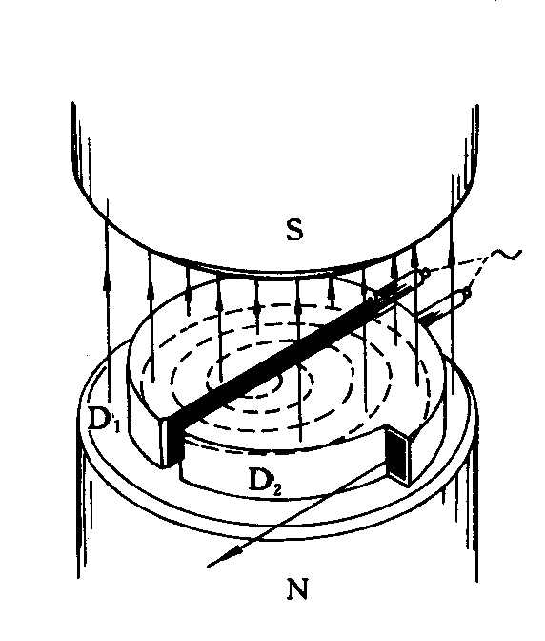
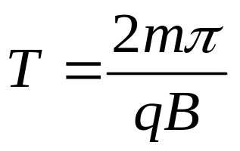
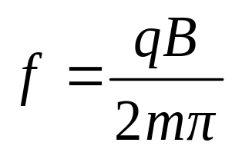
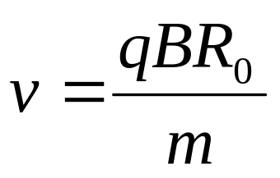
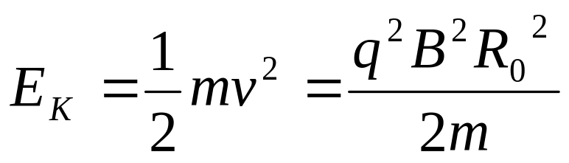
2. 粒子回旋加速器
× B
回旋加速器是原子核物理、高能物理等实验研究的一种基本设备。
R₀
回旋周期：
回旋频率：
V
动能：
粒子到达盒边缘的速度:

Slide 12
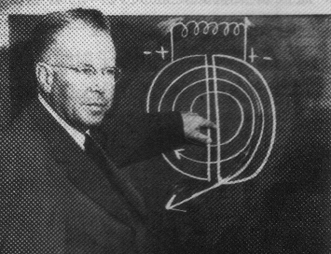
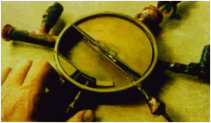
历史之旅
劳伦斯（1901－1958）：美国物理学家，因为发明和发展了回旋加速器，以及用它得到人工放射性元素获得1939年诺贝尔物理奖。
右图是真空室直径为10.2cm的第一台回旋加速器。

Slide 13

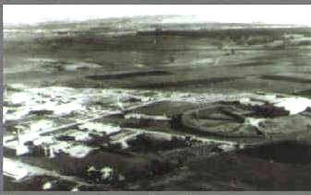
目前世界上最大的回旋加速器在美国费米加速实验室，环形管道的半径为2公里。产生的高能粒子能量为5000亿电子伏特。
世界第二大回旋加速器在欧洲加速中心，加速器分布在法国和瑞士两国的边界，加速器在瑞士，储能环在法国。产生的高能粒子能量为280亿电子伏特。

Slide 14

欧洲核子研究中心(CERN)座落在日内瓦郊外的加速器：大环是直径8.6km的强子对撞机，中环是质子同步加速器。

Slide 15



我国最大的三个加速器
北京正负电子对撞机
合肥同步辐射加速器
兰州重离子加速器

Slide 16













§2 磁场对载流导线的作用力 安培力
一、安培定律
安培指出，任意电流元在磁场中受力为
二、整个载流导线受力

Slide 17


讨论
(1) 安培定理是矢量表述式
(2)
在匀强磁场中的闭合电流所受磁力为零

Slide 18















例1 如图所示 长直电流I₁和长为L的电流I₂平行共面，相距为a。求I₂受I₁的磁场力。
解：在电流上任取一电流元
电流I₁在电流元 处的磁感强度为
方向垂直纸面向里
安培力
由于各电流元受力方向相同
所以，合力方向指向I₁ （如图）

Slide 19







合力大小：
代入数据得
#

Slide 20









例2 如图所示 长直电流I₁和长为L的电流I₂垂直共面 最近处相距为a 求I₂受I₁的磁场力
解：建坐标系如图
在坐标x处取电流元
电流I₁在x处磁感强度为
安培力
方向如图

Slide 21







安培力大小为
因为各电流元受力方向相同，所以大小直接相加
合力为：
方向：垂直电流I₂平行电流I₁

Slide 22




§3 磁场对平面载流线圈的作用力矩
设平面载流线圈中的电流为I，
1）定义平面载流线圈的磁矩
平面载流线圈
磁矩
p
m
2）当线圈在均匀磁场中
I
线圈所受磁力
但力的作用效果完全抵消了吗？
为了简化，以矩形线圈为例，导出一般结果。

Slide 23






线圈与磁场夹角任意
F_{ab}
O
l₁
a
由安培定律求得
B
b
反向，作用在oo’轴上
l₂
θ
反向,
对轴形成力矩
I
P_{m}
d
∵在均匀磁场中：
c
O′
F_{cd}
线圈所受磁力矩(偶)：
F_{da}
a
B
⊙
b
θ
F_{bc}
P_{m}
磁力矩：
磁矩

Slide 24









讨论
1）上式不仅适于矩形线圈，也适于任意形状的线圈；
2）
当
时，
线圈处于稳定平衡状态；
3）
当
时，
即线圈平面与
平行时，线圈所受磁力矩最大；
4）
当
时，
线圈处于非稳定平衡状态；
结论：力矩总是使磁矩
转向磁感应强度
的方向。
5）
在非均匀磁场中 线圈既平动，又转动。

Slide 25






应用：
电动机、磁电式仪表、
磁电式电流计的工作原理
磁铁
当恒定电流通过时，线圈受
磁力矩而偏转
当脉冲电流通过时
N
S
是线圈的转动惯量

Slide 26

本次作业：
7----23, 28, 29,
35，36，37
谢谢大家！

